Slide 1
Hypertension Predictor
Tomas Giovanny Gonzalez Romero
Ashley Michelle Calderón Villamizar

Slide 2
DATASET
En este proyecto, trabajamos con un dataset médico que contiene mediciones de múltiples pacientes. La idea principal fue aplicar un modelo de regresión lineal para estudiar los factores que influyen en la hipertensión. Además, exploramos y evaluamos el desempeño de otros modelos, como árboles de decisión y bosques aleatorios, para enriquecer el análisis.

Slide 3
DATASET
Se cuenta con 46 columnas y 428 registros sin valores nulos age, gendera, BMI, hypertensive, atrialfibrillation,CHD with no MI, diabetes, deficiencyanemias, depression,Hyperlipemia, Renal failure, heart rate,Systolic blood pressure, Diastolic blood pressure,Respiratory rate, temperature, SP O2, Urine output,hematocrit, RBC, MCH, MCHC, MCV, RDW, Leucocyte,Platelets, Neutrophils, Basophils, Lymphocyte, PT, INR,NT-proBNP, Creatine kinase, Creatinine, Urea nitrogen,glucose, Blood potassium, Blood sodium, Blood calcium,Chloride, Anion gap, Magnesium ion, PH, Bicarbonate,Lactic acid, PCO2

Slide 4
Comparativa de métodos con parámetros por default
Desition Tree Classifier -> 0.546
Random Forest Classifier -> 0.755
Support Vector Machine -> 0.779

Slide 5

Comparativa de métodos con parámetros personalizados
Desition Tree Classifier -> 0.790
Random Forest Classifier -> 0.790
Support Vector Machine -> …

Slide 6
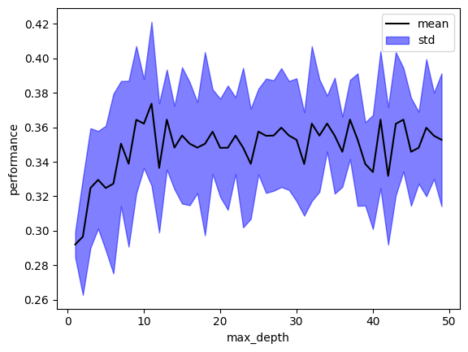
Rendimiento de decision tree variando max_depth

Slide 7
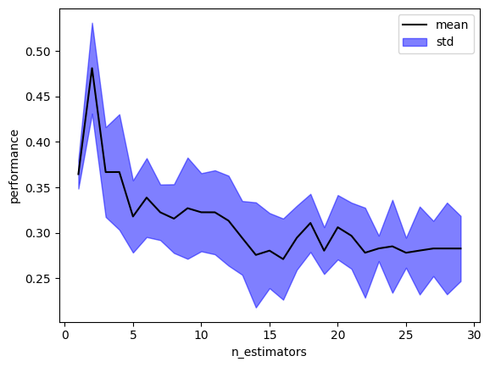
Rendimiento de random forest variando n_stimators

Slide 8
Rendimiento de suport vector machine variando el kernel

Slide 9
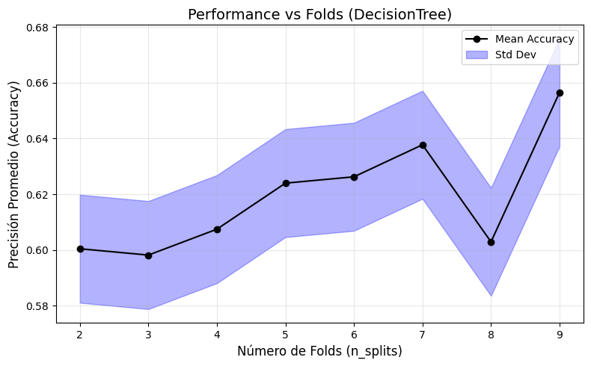
Decision Tree variando numero de Folds

Slide 10
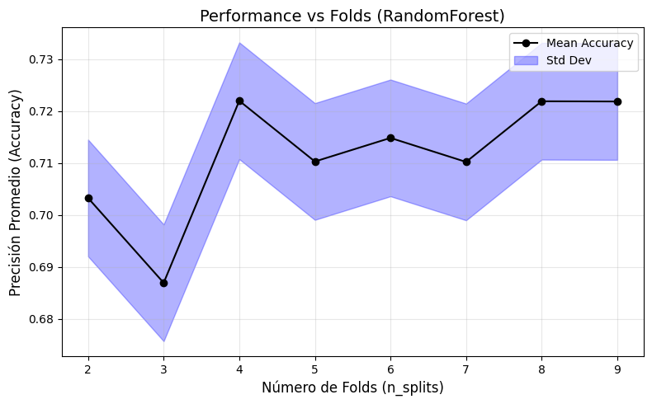
Random Forest variando número de Folds

Slide 11
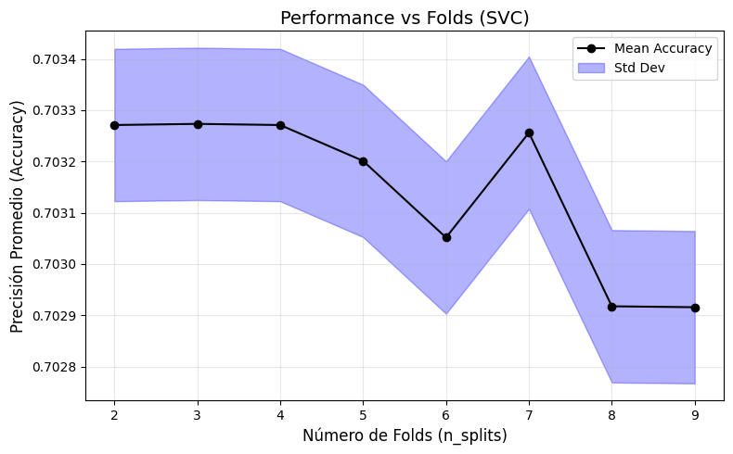
Support Vector Machine variando número de Folds

Slide 12
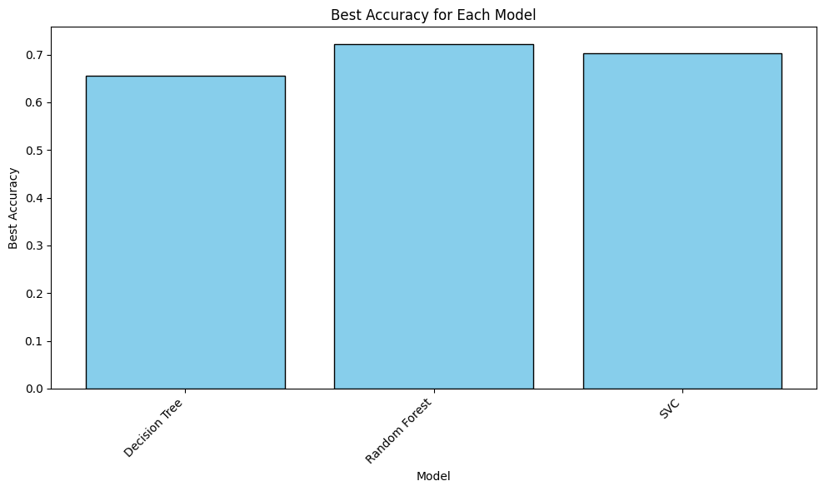
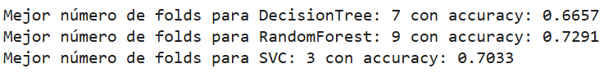
Cross_val_score

Slide 13
Perceptron multicapa variando el numero de capas ocultas
3 capas -> 0.337
6 capas -> 0.406
9 capas -> 0.779

Slide 14
Gracias Gracias

